Slide 1
2018년 2학기 자료구조 및 설계 #11 : Deap 구현 2018. 11. 26

Slide 2
실습 개요
제공되는 Deap.java 의 빈 메소드를 채워 Deap 코드를 완성하시오.

Slide 3
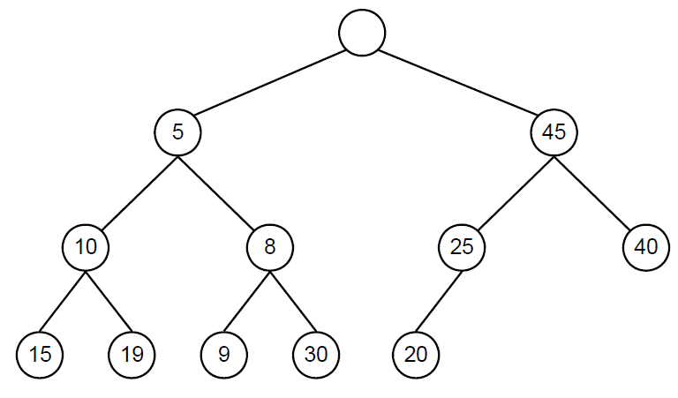
Deap (Double ended heap)
완전 이진트리로 최소힙과 최대힙이 동시에 존재하는 형태의 우선 순위 큐
루트에는 원소가 존재하지 않으며, 왼쪽 서브 트리는 최소힙, 오른쪽 서브 트리는 최대힙
왼쪽 서브 트리
➔ 최소힙
오른쪽 서브 트리
➔ 최대힙

Slide 4
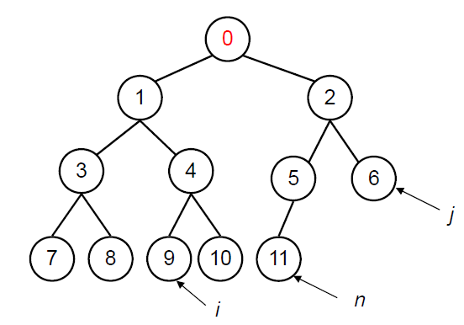
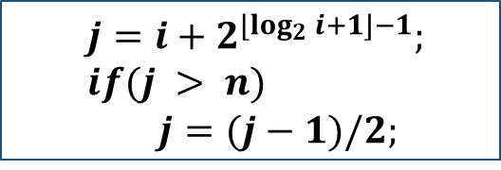
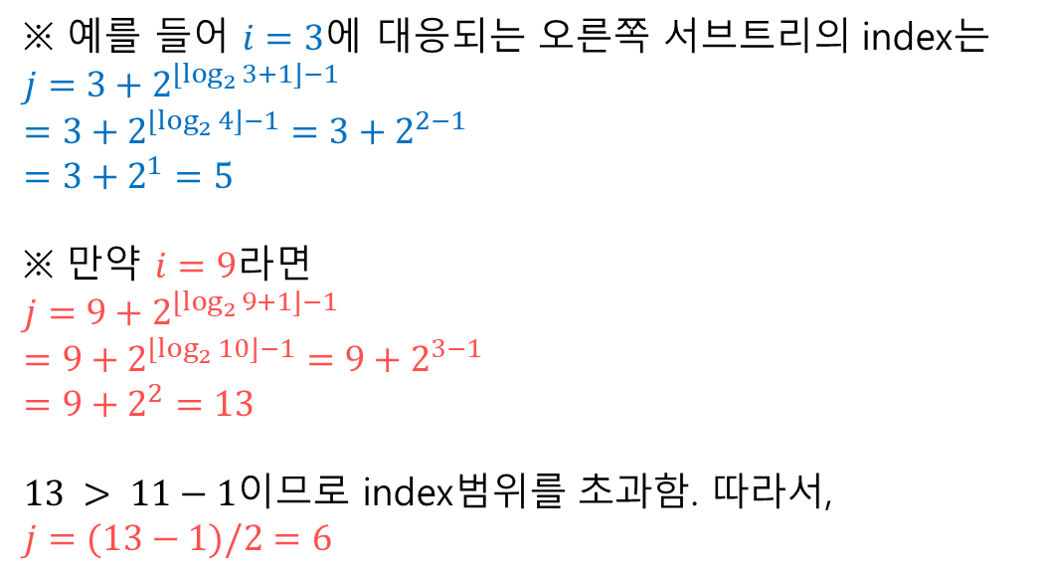
서브트리의 index 대응 관계
i = 왼쪽 서브트리의 노드 index, j = i에 대응하는 오른쪽 서브트리의 노드 index 라고 할 때, 최소 히프의 위치 i에 대응하는 최대 히프의 노드 j를 계산
$j=i+2^{{⌊log}_{2}{i+1}⌋−1};$
$if(j > n)$
$j=(j−1)/2;$
※ 예를 들어 $i=3$에 대응되는 오른쪽 서브트리의 index는
$j=3+2^{{⌊log}_{2}{3+1}⌋−1}$
$=3+2^{{⌊log}_{2}{4}⌋−1}=3+2^{2−1}$
$=3+2^{1}=5$
※ 만약 $i=9$라면
$j=9+2^{{⌊log}_{2}{9+1}⌋−1}$
$=9+2^{{⌊log}_{2}{10}⌋−1}=9+2^{3−1}$
$$=9+2^{2}=13$$
$13 > 11−1$이므로 index범위를 초과함. 따라서,
$$j=(13−1)/2=6$$
노드 index

Slide 5
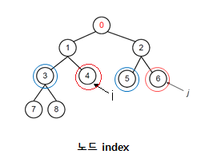



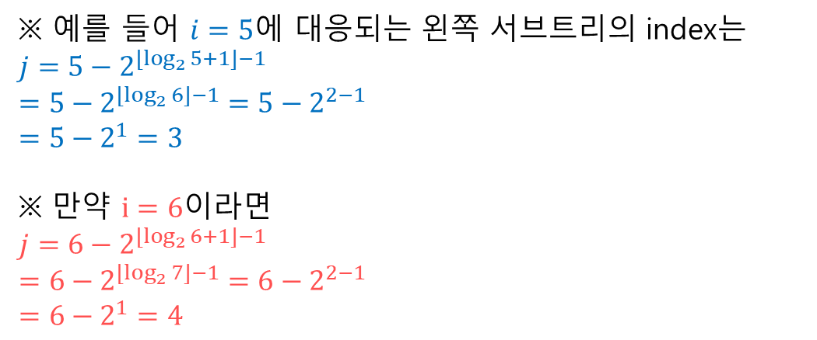
서브트리의 index 대응 관계
i = 오른쪽 서브트리의 노드 index, j = i에 대응하는 왼쪽 서브트리의 노드 index 라고 할 때, 최대 히프의 위치 i에 대응하는 최소 히프의 노드 j를 계산
$j=i−2^{{⌊log}_{2}{i+1}⌋−1};$
※ 예를 들어 $i=5$에 대응되는 왼쪽 서브트리의 index는
$j=5−2^{{⌊log}_{2}{5+1}⌋−1}$
$=5−2^{{⌊log}_{2}{6}⌋−1}=5−2^{2−1}$
$=5−2^{1}=3$
※ 만약 $i=6$이라면
$j=6−2^{{⌊log}_{2}{6+1}⌋−1}$
$=6−2^{{⌊log}_{2}{7}⌋−1}=6−2^{2−1}$
$$=6−2^{1}=4$$
$$j$$
$$i$$

Slide 6
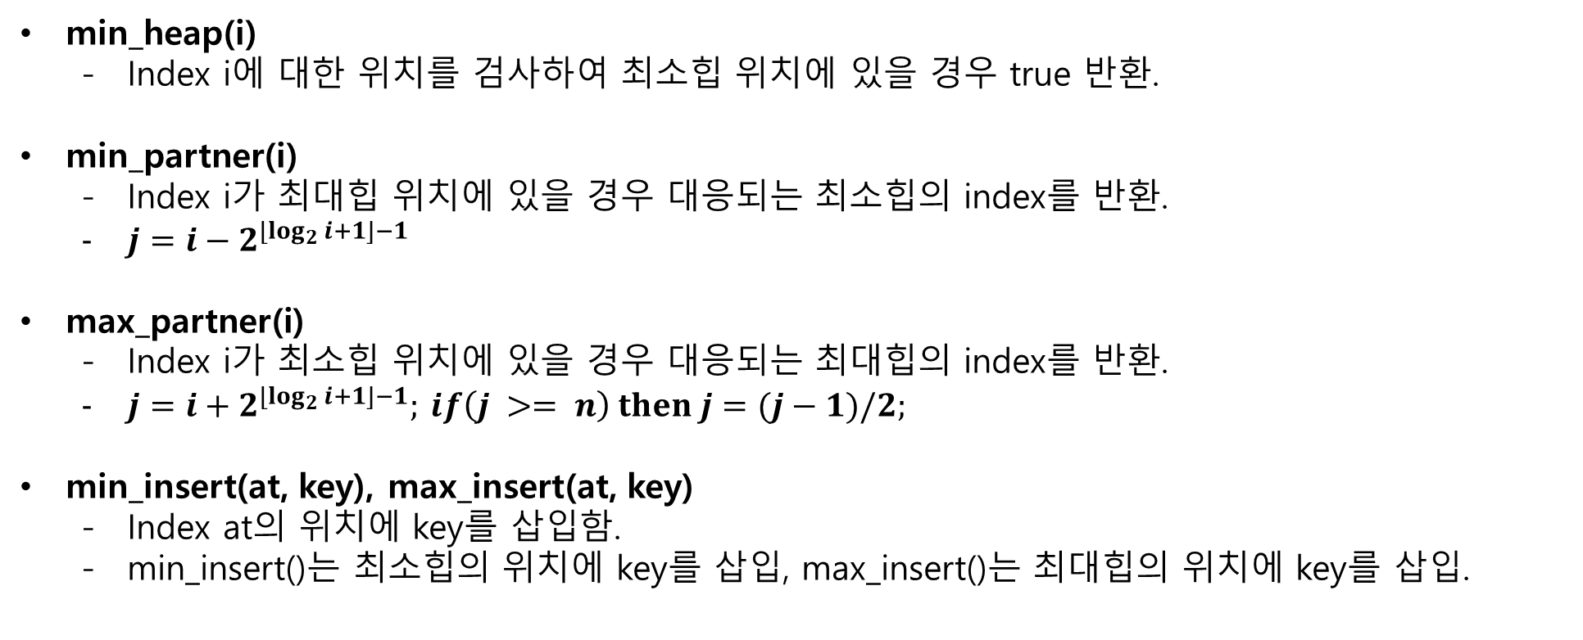
Deap 관련 함수
min_heap(i)
Index i에 대한 위치를 검사하여 최소힙 위치에 있을 경우 true 반환.
min_partner(i)
Index i가 최대힙 위치에 있을 경우 대응되는 최소힙의 index를 반환.
$j=i−2^{{⌊log}_{2}{i+1}⌋−1}$
max_partner(i)
Index i가 최소힙 위치에 있을 경우 대응되는 최대힙의 index를 반환.
$j=i+2^{{⌊log}_{2}{i+1}⌋−1};$ $if\left(j >= n\right) then j=(j−1)/2;$
min_insert(at, key), max_insert(at, key)
Index at의 위치에 key를 삽입함.
min_insert()는 최소힙의 위치에 key를 삽입, max_insert()는 최대힙의 위치에 key를 삽입.

Slide 7
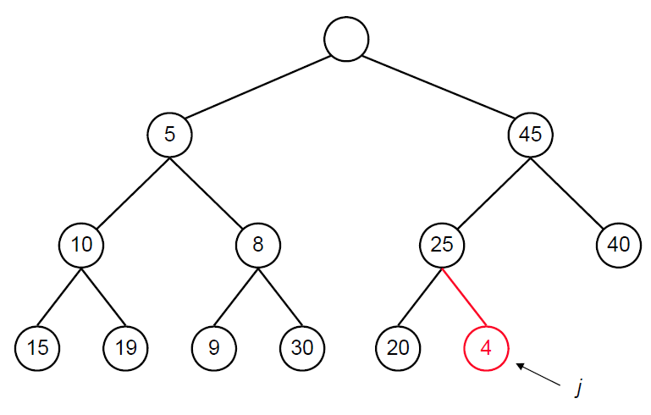
Deap 삽입 과정 (1)
j가 Deap에 생기는 새로운 노드라고 할 때, j가 최소힙의 노드인지 최대힙의 노드인지 검사한다.
대응되는 힙의 노드 위치 i를 계산한다.
i와 j의 키가 디프의 조건을 만족하는지 비교한다.
min_insert() 또는 max_insert()를 수행한다.
삽입하려는 j는 현재 최대힙의 위치에 삽입 (inMinHeap(j) == false)

Slide 8
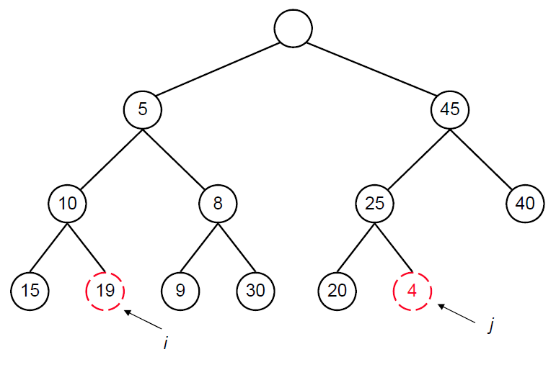
Deap 삽입 과정 (2)
j가 Deap에 생기는 새로운 노드라고 할 때, j가 최소힙의 노드인지 최대힙의 노드인지 검사한다.
대응되는 힙의 노드 위치 i를 계산한다.
i와 j의 키가 디프의 조건을 만족하는지 비교한다.
min_insert() 또는 max_insert()를 수행한다.
j가 최대힙에 위치하므로 min_partner(j)를 호출
i=min_partner(j)이고, 해당되는 노드 i는 19 를 갖는다.

Slide 9
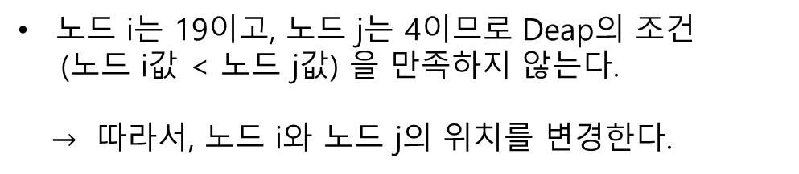
Deap 삽입 과정 (3)
j가 Deap에 생기는 새로운 노드라고 할 때, j가 최소힙의 노드인지 최대힙의 노드인지 검사한다.
대응되는 힙의 노드 위치 i를 계산한다.
i와 j의 키가 디프의 조건을 만족하는지 비교한다.
min_insert() 또는 max_insert()를 수행한다.
노드 i는 19이고, 노드 j는 4이므로 Deap의 조건
(노드 i값 < 노드 j값) 을 만족하지 않는다.
$→$따라서, 노드 i와 노드 j의 위치를 변경한다.

Slide 10
Deap 삽입 과정 (4)
j가 Deap에 생기는 새로운 노드라고 할 때, j가 최소힙의 노드인지 최대힙의 노드인지 검사한다.
대응되는 힙의 노드 위치 i를 계산한다.
i와 j의 키가 디프의 조건을 만족하는지 비교한다.
min_insert() 또는 max_insert()를 수행한다.
노드 i는 19이고, 노드 j는 4이므로 Deap의 조건
(노드 i값 < 노드 j값) 을 만족하지 않는다.
$→$따라서, 노드 i와 노드 j의 위치를 변경한다.
4
19

Slide 11
Deap 삽입 과정 (5)
j가 Deap에 생기는 새로운 노드라고 할 때, j가 최소힙의 노드인지 최대힙의 노드인지 검사한다.
대응되는 힙의 노드 위치 i를 계산한다.
i와 j의 키가 디프의 조건을 만족하는지 비교한다.
min_insert() 또는 max_insert()를 수행한다.
4가 최소힙에 위치하므로 min_insert(i, 4)를 수행.
최소힙을 만족해야 하므로 왼쪽 힙을 재구성해야함.
4 < 10이므로 노드 변경.
4
19

Slide 12
Deap 삽입 과정 (6)
j가 Deap에 생기는 새로운 노드라고 할 때, j가 최소힙의 노드인지 최대힙의 노드인지 검사한다.
대응되는 힙의 노드 위치 i를 계산한다.
i와 j의 키가 디프의 조건을 만족하는지 비교한다.
min_insert() 또는 max_insert()를 수행한다.
4가 최소힙에 위치하므로 min_insert(i, 4)를 수행.
최소힙을 만족해야 하므로 왼쪽 힙을 재구성해야함.
4 < 10이므로 노드 변경.
4 < 5이므로 노드 변경.
4
10
19

Slide 13
Deap 삽입 과정 (7)
j가 Deap에 생기는 새로운 노드라고 할 때, j가 최소힙의 노드인지 최대힙의 노드인지 검사한다.
대응되는 힙의 노드 위치 i를 계산한다.
i와 j의 키가 디프의 조건을 만족하는지 비교한다.
min_insert() 또는 max_insert()를 수행한다.
4
4가 최소힙에 위치하므로 min_insert(i, 4)를 수행.
최소힙을 만족해야 하므로 왼쪽 힙을 재구성해야함.
4 < 10이므로 노드 변경.
4 < 5이므로 노드 변경.
삽입 완료.
5
10
19

Slide 14
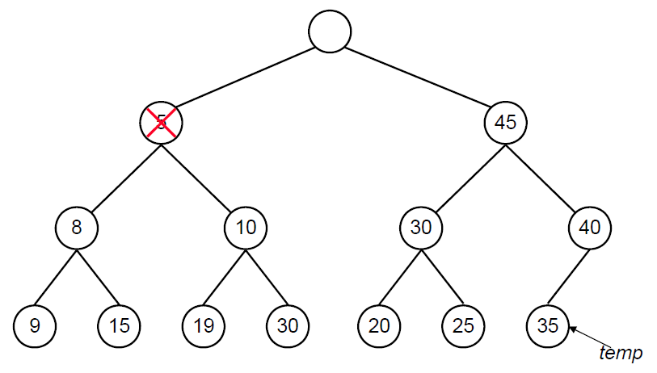
Deap 삭제 과정 (1) – deletion of min in a deap
마지막 노드를 temp로 저장하고, Deap에서 삭제한다.
최소값을 갖는 노드를 Deap에서 삭제하고, 리프노드까지 따라가면서 힙을 재구성한다.
temp로 저장했던 노드 값과 삽입하려는 위치의 partner의 값을 비교한다.
temp와 max_partner의 값이 Deap를 만족하는지 확인하고, Deap에 삽입한다.
5

Slide 15
Deap 삭제 과정 (2) – deletion of min in a deap
마지막 노드를 temp로 저장하고, Deap에서 삭제한다.
최소값을 갖는 노드를 Deap에서 삭제하고, 리프노드까지 따라가면서 힙을 재구성한다.
temp로 저장했던 노드 값과 삽입하려는 위치의 partner의 값을 비교한다.
temp와 max_partner의 값이 Deap를 만족하는지 확인하고, Deap에 삽입한다.
마지막 노드 35를 삭제하고, temp로 저장.
5

Slide 16
Deap 삭제 과정 (3) – deletion of min in a deap
마지막 노드를 temp로 저장하고, Deap에서 삭제한다.
최소값을 갖는 노드를 Deap에서 삭제하고, 리프노드까지 따라가면서 힙을 재구성한다.
temp로 저장했던 노드 값과 삽입하려는 위치의 partner의 값을 비교한다.
temp와 max_partner의 값이 Deap를 만족하는지 확인하고, Deap에 삽입한다.
마지막 노드 35를 삭제하고, temp로 저장.
Deap의 최소값이 5이므로 5를 삭제. 5에 대한 위치를 노드 i로 지정한다.
노드 i

Slide 17
Deap 삭제 과정 (4) – deletion of min in a deap
마지막 노드를 temp로 저장하고, Deap에서 삭제한다.
최소값을 갖는 노드를 Deap에서 삭제하고, 리프노드까지 따라가면서 힙을 재구성한다.
temp로 저장했던 노드 값과 삽입하려는 위치의 partner의 값을 비교한다.
temp와 max_partner의 값이 Deap를 만족하는지 확인하고, Deap에 삽입한다.
노드 35를 삭제하고, temp로 저장.
Deap의 최소값이 5이므로 5를 삭제. 5에 대한 위치를 노드 i로 지정한다.
노드 i의 자식 중에 최소값을 찾는다. 현재 8이 최소값이므로 노드 i와 노드 j의 값을 변경한다.
노드 i
노드 j

Slide 18
Deap 삭제 과정 (5) – deletion of min in a deap
마지막 노드를 temp로 저장하고, Deap에서 삭제한다.
최소값을 갖는 노드를 Deap에서 삭제하고, 리프노드까지 따라가면서 힙을 재구성한다.
temp로 저장했던 노드 값과 삽입하려는 위치의 partner의 값을 비교한다.
temp와 max_partner의 값이 Deap를 만족하는지 확인하고, Deap에 삽입한다.
노드 35를 삭제하고, temp로 저장.
Deap의 최소값이 5이므로 5를 삭제. 5에 대한 위치를 노드 i로 지정한다.
노드 i의 자식 중에 최소값을 찾는다. 현재 8이 최소값이므로 노드 i와 노드 j의 값을 변경한다.
노드 i의 자식 중에 최소값을 찾는다. 현재 9가 최소값이므로 노드 i와 노드 j의 값을 변경한다.
8
노드 i
노드 j

Slide 19
Deap 삭제 과정 (6) – deletion of min in a deap
마지막 노드를 temp로 저장하고, Deap에서 삭제한다.
최소값을 갖는 노드를 Deap에서 삭제하고, 리프노드까지 따라가면서 힙을 재구성한다.
temp로 저장했던 노드 값과 삽입하려는 위치의 partner의 값을 비교한다.
temp와 max_partner의 값이 Deap를 만족하는지 확인하고, Deap에 삽입한다.
노드 35를 삭제하고, temp로 저장.
Deap의 최소값이 5이므로 5를 삭제. 5에 대한 위치를 노드 i로 지정한다.
노드 i의 자식 중에 최소값을 찾는다. 현재 8이 최소값이므로 노드 i와 노드 j의 값을 변경한다.
노드 i의 자식 중에 최소값을 찾는다. 현재 9가 최소값이므로 노드 i와 노드 j의 값을 변경한다.
노드 i가 리프 노드이므로 탐색을 중지하고, 노드 i에 대한 노드 j = max_partner를 확인한다.
8
노드 i에 대한
노드 j = max_partner
9
노드 i

Slide 20
Deap 삭제 과정 (7) – deletion of min in a deap
마지막 노드를 temp로 저장하고, Deap에서 삭제한다.
최소값을 갖는 노드를 Deap에서 삭제하고, 리프노드까지 따라가면서 힙을 재구성한다.
temp로 저장했던 노드 값과 삽입하려는 위치의 partner의 값을 비교한다.
temp와 max_partner의 값이 Deap를 만족하는지 확인하고, Deap에 삽입한다.
노드 35를 삭제하고, temp로 저장.
Deap의 최소값이 5이므로 5를 삭제. 5에 대한 위치를 노드 i로 지정한다.
노드 i의 자식 중에 최소값을 찾는다. 현재 8이 최소값이므로 노드 i와 노드 j의 값을 변경한다.
노드 i의 자식 중에 최소값을 찾는다. 현재 9가 최소값이므로 노드 i와 노드 j의 값을 변경한다.
노드 i가 리프 노드이므로 탐색을 중지하고, 노드 i에 대한 노드 j = max_partner를 확인한다.
노드 i에 대한 max_partner와 temp를 비교한다. temp > 20이므로 노드 20과 temp값을 변경한다.
이후 max_insert(j, 35)을 실행한다.
8
9
노드 i
노드 j
20
35

Slide 21
Deap 삭제 과정 (8) – deletion of min in a deap
마지막 노드를 temp로 저장하고, Deap에서 삭제한다.
최소값을 갖는 노드를 Deap에서 삭제하고, 리프노드까지 따라가면서 힙을 재구성한다.
temp로 저장했던 노드 값과 삽입하려는 위치의 partner의 값을 비교한다.
temp와 max_partner의 값이 Deap를 만족하는지 확인하고, Deap에 삽입한다.
노드 35를 삭제하고, temp로 저장.
Deap의 최소값이 5이므로 5를 삭제. 5에 대한 위치를 노드 i로 지정한다.
노드 i의 자식 중에 최소값을 찾는다. 현재 8이 최소값이므로 노드 i와 노드 j의 값을 변경한다.
노드 i의 자식 중에 최소값을 찾는다. 현재 9가 최소값이므로 노드 i와 노드 j의 값을 변경한다.
노드 i가 리프 노드이므로 탐색을 중지하고, 노드 i에 대한 노드 j = max_partner를 확인한다.
노드 i에 대한 max_partner와 temp를 비교한다. temp > 20이므로 노드 20과 temp값을 변경한다.
이후 max_insert(j, 35)을 실행한다.
8
9
20
35

Slide 22
Deap 삭제 과정 (9) – deletion of min in a deap
마지막 노드를 temp로 저장하고, Deap에서 삭제한다.
최소값을 갖는 노드를 Deap에서 삭제하고, 리프노드까지 따라가면서 힙을 재구성한다.
temp로 저장했던 노드 값과 삽입하려는 위치의 partner의 값을 비교한다.
temp와 max_partner의 값이 Deap를 만족하는지 확인하고, Deap에 삽입한다.
노드 35를 삭제하고, temp로 저장.
Deap의 최소값이 5이므로 5를 삭제. 5에 대한 위치를 노드 i로 지정한다.
노드 i의 자식 중에 최소값을 찾는다. 현재 8이 최소값이므로 노드 i와 노드 j의 값을 변경한다.
노드 i의 자식 중에 최소값을 찾는다. 현재 9가 최소값이므로 노드 i와 노드 j의 값을 변경한다.
노드 i가 리프 노드이므로 탐색을 중지하고, 노드 i에 대한 노드 j = max_partner를 확인한다.
노드 i에 대한 max_partner와 temp를 비교한다. temp > 20이므로 노드 20과 temp값을 변경한다.
이후 max_insert(j, 35)을 실행한다.
8
9
35
20
30

Slide 23

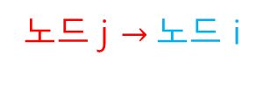
Deap 삭제 과정 (1) – deletion of max in a deap
마지막 노드를 temp로 저장하고, Deap에서 삭제한다.
최대값을 갖는 노드를 Deap에서 삭제하고, 리프노드까지 따라가면서 힙을 재구성한다.
리프 노드의 minpartner에 해당하는 원소와 자식 노드들중 가장 큰 원소를 x라 하고, temp와 비교
x의 값이 더 크면 x값을 리프노드로 옮기고, temp값을 x의 자리로 옮긴 후 x의 자리에서 min_insert 실행
Temp가 더 크면 temp원소를 리프노드 자리에서 max_insert 실행
노드 i
노드 20를 삭제하고, temp로 저장.
Deap의 최대값이 45이므로 45를 삭제. 45에 대한 위치를 노드 i로 지정한다.
노드 i의 자식 중에 최대값을 찾는다. 현재 40이 최대값이므로 노드 i와 노드 j의 값을 변경한다.
노드 i가 리프 노드이므로 탐색을 중지하고, 노드 i에 대한 노드 j = min_partner를 확인한다.
노드 i에 대한 max_partner와 temp를 비교한다. temp > 20이므로 노드 20과 temp값을 변경한다.
이후 max_insert(j, 35)을 실행한다.
5
45
10
8
25
40
노드 j $→$노드 i
15
19
9

Slide 24
Deap 삭제 과정 (2) – deletion of max in a deap
마지막 노드를 temp로 저장하고, Deap에서 삭제한다.
최대값을 갖는 노드를 Deap에서 삭제하고, 리프노드까지 따라가면서 힙을 재구성한다.
리프 노드의 minpartner에 해당하는 원소와 자식 노드들중 가장 큰 원소를 x라 하고, temp와 비교
x의 값이 더 크면 x값을 리프노드로 옮기고, temp값을 x의 자리로 옮긴 후 x의 자리에서 min_insert 실행
Temp가 더 크면 temp원소를 리프노드 자리에서 max_insert 실행
노드 20를 삭제하고, temp로 저장.
Deap의 최대값이 45이므로 45를 삭제. 45에 대한 위치를 노드 i로 지정한다.
노드 i의 자식 중에 최대값을 찾는다. 현재 40이 최대값이므로 노드 i와 노드 j의 값을 변경한다.
노드 i가 리프 노드이므로 탐색을 중지하고, 노드 i에 대한 노드 j = min_partner를 확인한다.
노드 i에 대한 min_partner와 자식들 중 가장 큰 값을 x라 한다.
x와 temp를 비교한다. temp < 30이므로 노드 30과 temp값을 변경한다.
이후 max_insert(j, 35)을 실행한다.
5
노드 i에 대한
노드 j = min_partner
40
10
8
25
노드 i
15
19
9
30
x

Slide 25
Deap 삭제 과정 (3) – deletion of max in a deap
마지막 노드를 temp로 저장하고, Deap에서 삭제한다.
최대값을 갖는 노드를 Deap에서 삭제하고, 리프노드까지 따라가면서 힙을 재구성한다.
리프 노드의 minpartner에 해당하는 원소와 자식 노드들중 가장 큰 원소를 x라 하고, temp와 비교
x의 값이 더 크면 x값을 리프노드로 옮기고, temp값을 x의 자리로 옮긴 후 x의 자리에서 min_insert 실행
Temp가 더 크면 temp원소를 리프노드 자리에서 max_insert 실행
노드 20를 삭제하고, temp로 저장.
Deap의 최대값이 45이므로 45를 삭제. 45에 대한 위치를 노드 i로 지정한다.
노드 i의 자식 중에 최대값을 찾는다. 현재 40이 최대값이므로 노드 i와 노드 j의 값을 변경한다.
노드 i가 리프 노드이므로 탐색을 중지하고, 노드 i에 대한 노드 j = min_partner를 확인한다.
노드 i에 대한 min_partner와 자식들 중 가장 큰 값을 x라 한다.
x와 temp를 비교한다. temp < 30이므로 노드 30과 temp값을 변경한다.
이후 min_insert(i, 30)을 실행한다.
5
노드 i에 대한
노드 j = min_partner
40
10
8
25
30
노드 i
15
19
9
20
x

Slide 26
실습 과제 (1/3)
Deap 코드의 비어있는 메소드를 완성하시오.
private void increaseheap(int i) : deap의 크기를 i로 증가시키고 기존의 원소를 복사한다.
private boolean inMinHeap(int i) : 인덱스 i가 min-heap에 위치해 있으면 true를 리턴하고, 그렇지 않으면 false를 리턴
private int maxPartner(int i) : 인덱스 i가 min-heap에 위치해 있을 때 max partner의 인덱스를 리턴
private int minPartner(int i) : 인덱스 i가 max-heap에 위치해 있을 때 min partner의 인덱스를 리턴
private void maxInsert(int at, int key) : max-heap에 있는 인덱스 at 위치에 key를 삽입한다.
private void minInsert(int at, int key) : min-heap에 있는 인덱스 at 위치에 key를 삽입한다.
public int deleteMax() : max 값을 삭제하여 리턴한다.
public int deleteMin() : min 값을 삭제하여 리턴한다.

Slide 27
실습 과제 (2/3)
Main 메소드
Deap 객체를 생성한다. (초기 Deap size = 10)
{4, 65, 8, 9, 48, 55, 10, 19, 20, 30, 15, 25, 50 }를 순서대로 삽입한다.
초기 Deap를 print한다.
deleteMin()를 3회 수행하고, 매 수행마다 Deap를 print한다.
deleteMax()를 3회 수행하고, 매 수행마다 Deap를 print한다.

Slide 28
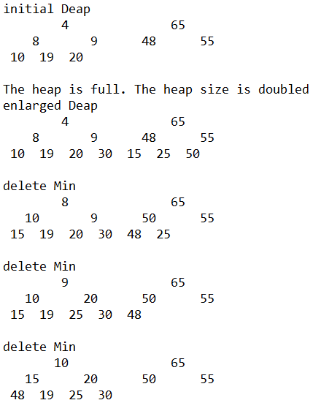
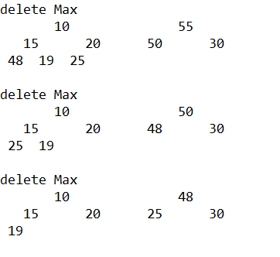
실습 과제 (3/3)
Deap 코드 결과

Slide 29
제출 해야할 파일
문제에 대한 소스 코드
Deap.java (class – main() 포함)
보고서
- 해당 과제에 대한 구현 설명 및 결과 작성 (사이버 캠퍼스 자료실 양식 참고)
10주차 실습 점수 배점 (미확정)
- 총 10점
- Deap 코드 실행 결과: 9점
- 보고서 : 1점

Slide 30
자바 프로젝트 Export/Import 방법 (참고)
eclipse에서 프로젝트 전체를 Export(내보내기)하는 방법
해당 프로젝트 오른쪽 버튼 누른 후, Export 선택
General - Archive File 선택
Browse 버튼을 클릭하여 To archive file: 이름을 지정
(적당한 디렉토리에 프로젝트이름.zip으로 설정 / 예: DS분반_주차_학번_이름.zip)
4. Finish
위 방법으로 Export된(내보내진) 프로젝트를 eclipse로 Import(가져오기)하는 방법
Eclipse에서,
File - Import - General - Existing Projects into Workspace -Next
Select archive file: - Browse - 압축파일 선택 (가령 DS분반_주차_학번_이름.zip)
Finish

Slide 31



제출 방법 & 주의 사항 (1/2)
제출 기한
1차 : 2018년 12월 05일 23:59 (10점 만점)
2차 : 2018년 12월 12일 23:59 ( 7점 만점)
이후 제출은 미제출로 간주 (점수 없음)
제출 방법
소스 코드와 보고서를 폴더에 넣은 후 압축하여 사이버캠퍼스에 제출.
폴더 및 파일명 : DS분반_주차_학번_이름
※ 제출 예시
SourceCode.java
TestSourceCode.java
압축하여 제출
DS01_08_201800000_홍길동.hwp
(PDF, MS워드도 가능)
DS01_11_201800000_홍길동.zip

Slide 32
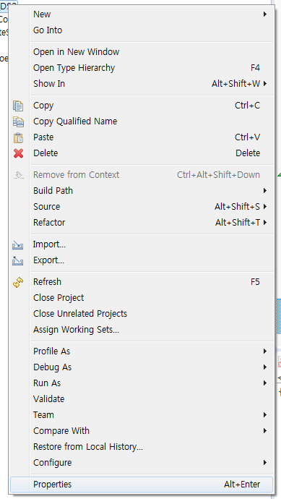
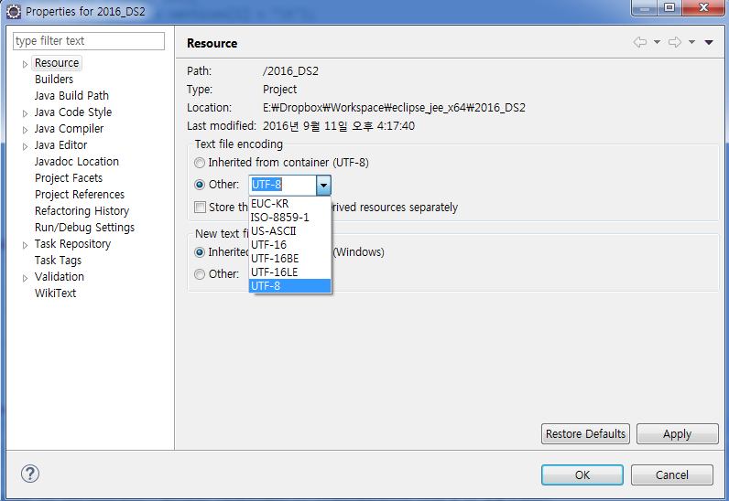
제출 방법 & 주의 사항 (2/2)
Character encoding UTF-8로 설정. (encoding이 다를 경우 소스코드 폰트 깨짐 발생)
프로젝트 폴더 오른쪽 클릭 ➔ Properties ➔ Text file encoding ➔ UTF-8
과제 Copy 하지 말 것!
[copy 적발 시]
1회 적발 → 해당 과제 0점 처리
2회 이상 적발 → F학점 처리
과제 관련 문의
01반(월요일 13:00 실습) – 김태공 (dmflsla@naver.com)
02반(월요일 16:00 실습) – 최세목 (semok95@daum.net)

